Slide 1
Задачи на увеличение и уменьшение числа на несколько единиц.
Тема урока:

Slide 2
внимательными
старательными
активными

Slide 3
4
5
6
7
8
9
10
11
12
13
14
15

Slide 4
3
5
7
9
11
13
15
17
19
0
2
4
6
8
10
12
14
16
Молодцы!

Slide 6
6 увеличить на 3
6+3=
9
8 уменьшить на 3
8-3=
5

Slide 7
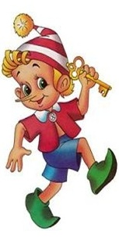
3
7 уменьшить на 4 - это
3
8
4 увеличить на 2 - это
6
5 увеличить на 3 - это
Спасибо вам, ребята!

Slide 8
На тарелке 5 груш, а яблок на 4
больше.
меньше.
Сколько яблок на тарелке?
5-4=1(ябл.)
5+4=9(ябл.)

Slide 9
В вазе 6 роз, а гвоздик на 4
больше.
. . . .
Сколько гвоздик в вазе?
6+4=10(гв.)

Slide 10
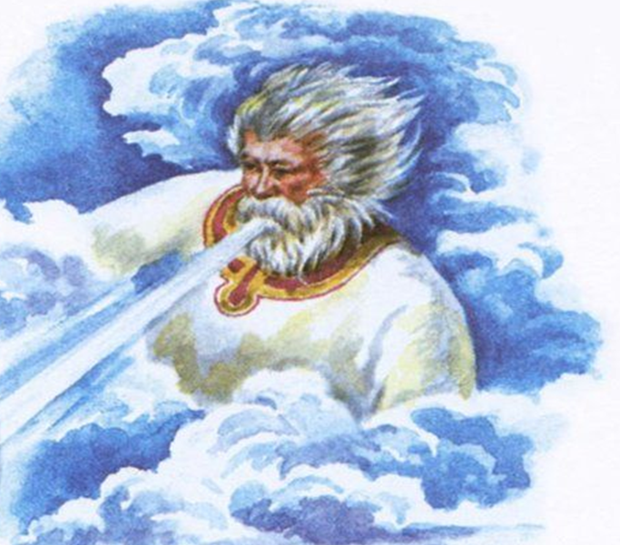
стояло
9 чашек,
Сколько
на 3 меньше..
а стаканов
стаканов
На полке
на полке?

Slide 11
На полке стояло 9 чашек,
а стаканов на 3 меньше.
Сколько стаканов на полке?
9 – 3 = 6 (ст.)

Slide 12
В классе 4 мальчика, а девочек на 2
больше. Сколько девочек в классе?
4+2=6
На катке катались 4 мальчика,
а девочек на 2 меньше.
Сколько девочек на катке?
4-2=2
На горке катались 4 мальчика.
К ним пришли ещё 2 девочки.
Сколько детей на горке?

Slide 13
Вы все молодцы!

Slide 14
Презентация:
«Задачи на увеличение и уменьшение числа на несколько единиц»
составлена учителем начальных классов
Демянской средней школы, п. Демянск, Новгородской области
Константиновой Марией Михайловной
к уроку математики в 1 классе по теме
«Решение задач на увеличение и уменьшение числа на несколько единиц»,
программа «Начальная школа ХХІ века»
Использованы Интернет ресурсы:
картинка Буратино http://blogs.privet.ru
картинка ветра http://zlobniy-serg.ucoz.ru

